Slide 1
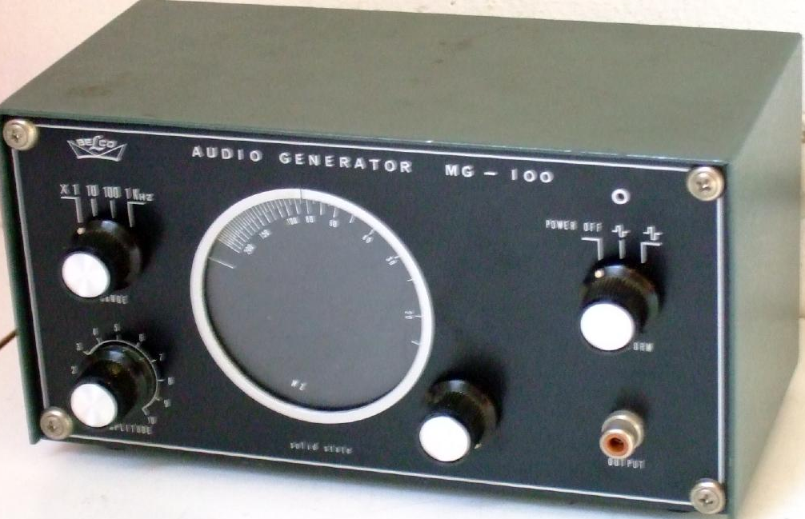
Belco MG-100: Een toonfiets(je)
Gerard Tel
LC-Kring 14 juni 2023 om 19.30

Slide 2
Wat gaan we doen
Achtergrond
Schakeling
Test op kwaliteit en precisie
Gebruik
Conclusies

Slide 3
1. Achtergrond
Belco MG-100 is een toongenarator
Ook toonfiets, LF-, AF-generator
Genereert Sinus en Blokgolf
Frequenties:
Schaal 20 – 200
Range 1x, 10x, 100x, 1000x
Verzwakker

Slide 4

Belco Electric Works, Tokio
RM.org: 16 meetapparaten, 1965 – 75
NVHR: 2
Over de MG-100 helemaal niets
Behalve 1 verkoopadvertentie (met mijn tekst)

Slide 5
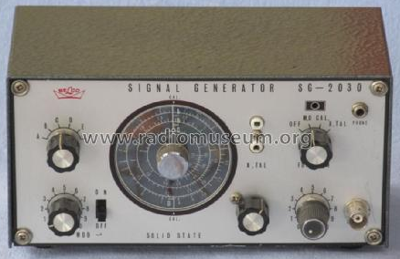
Datering van MG-100: ca. 1970
Vergelijk met SG-2030 HF generator
Datering SG-2030 RMorg: 1970(??)

Slide 6
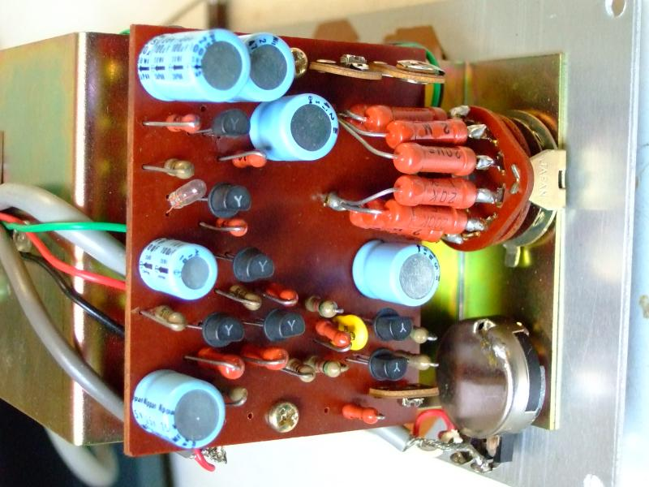
Mijn toonfietsje
Gekocht 7/2013 op NVHR beurs
Prijs was 5€
Nooit iets aan gedaan tot mei 2023

Slide 7
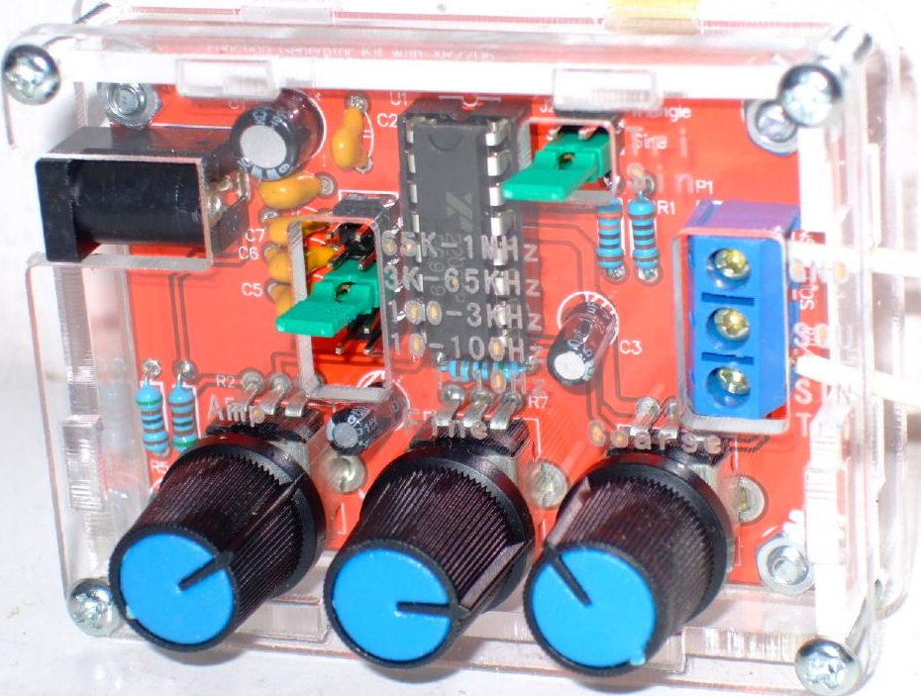
Alternatief 1: Zelfbouw
AliExpress XR2206
Sinus, Blok, Driehoek
Prijs 7€, IC XR2206
Geen handige tool
Meer iets voor inbouwen

Slide 8
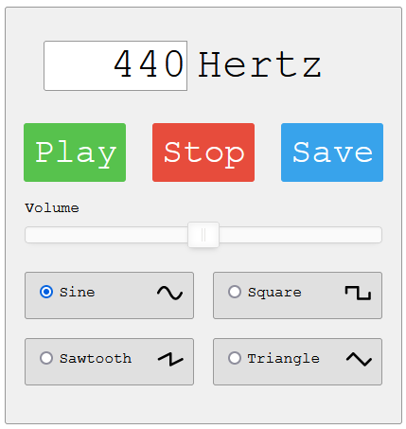
Alternatief 2: op PC
https://onlinetonegenerator.com/
Multitoon
Uurpiepjes
Instrument stemmen
L/R verschillend

Slide 9
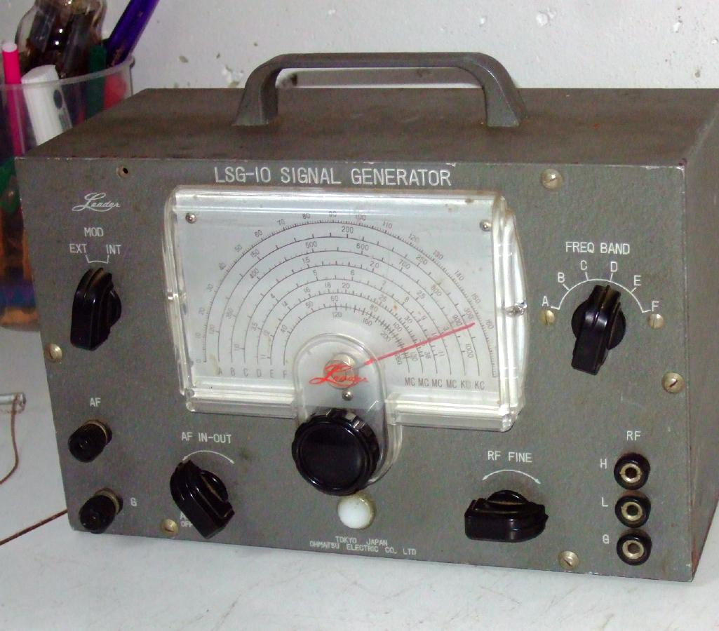
Iets anders: HF Generator
Meetzender ipv Toonfiets
Boven 200kHz
Modulatie ipv golfvorm
LC ipv RC-oscillator
Bereik 1:3 ipv 1:10

Slide 10
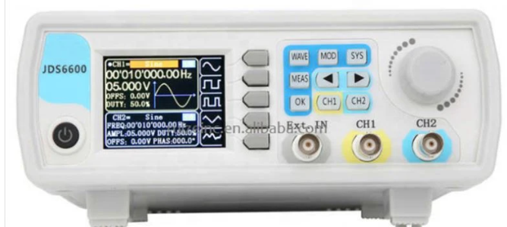
Alternatief 3: FY6800 Functie & Signaal
Kost ca. 100 – 150€
2 generatoren
Kristal-exact
Modulatie AM of FM, sweep
0Hz tot 20 / 40 MHz

Slide 11
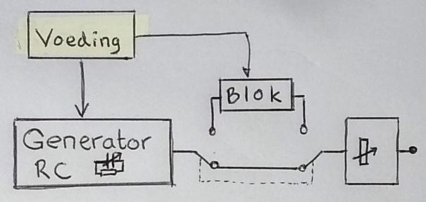
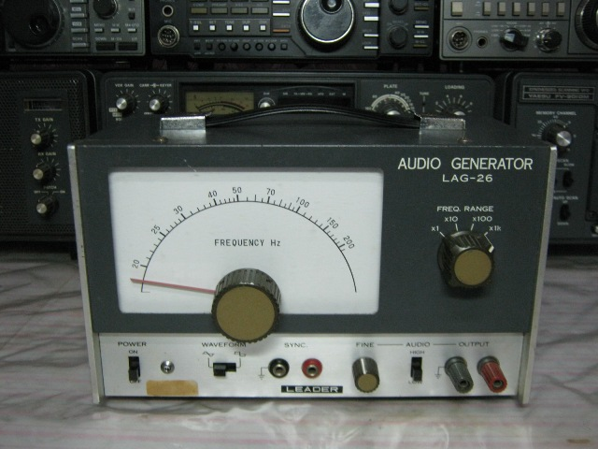
2. Schakeling (Leader LAG-26)
Voeding 19V
Generator
Blok-omvormer
Uitgangs- verzwakker

Slide 12
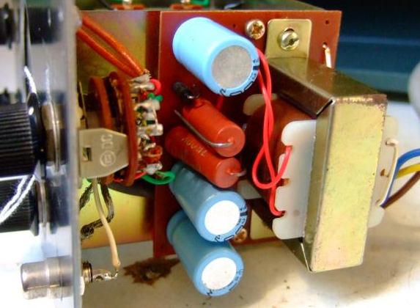
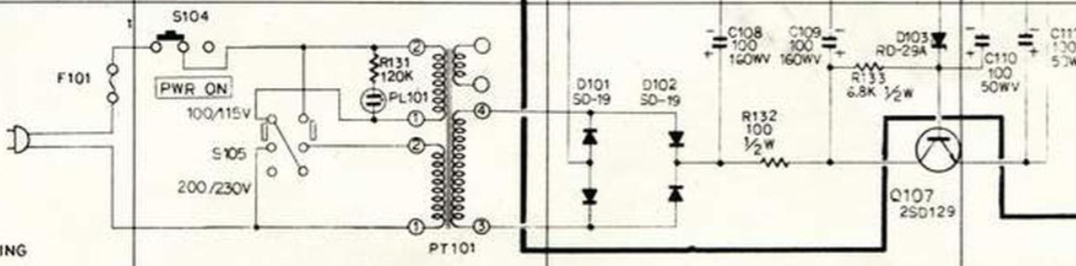
Voeding 29V (Belco: 19V)
Trafo, Bruggelijkrichter, Stabilisatie
Belco heeft ook neonlamp met 70V erop
Netschakelaar icm. golfvorm, geen vampier
Totaal verbruik van unit is 2,3W

Slide 13
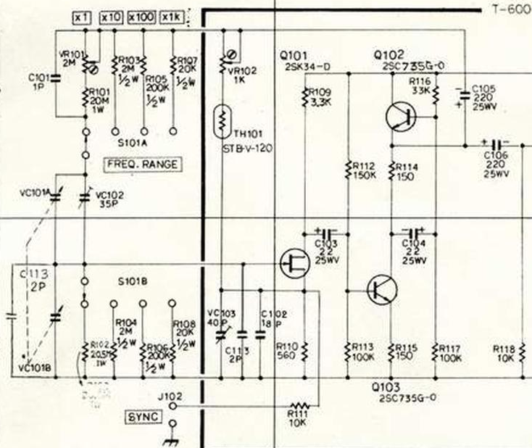
Oscillator

Slide 14
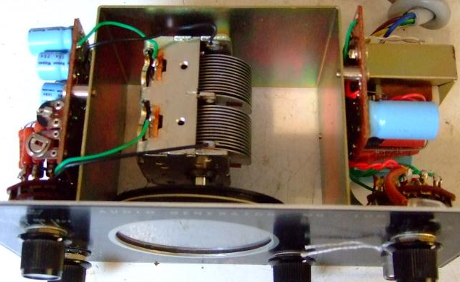
RC-kring
Condensator: Bereik 1 op 10
Met LC: 1 op √10
Met RC: 1 op 10
Spanningswisselingen
Sync heeft Belco niet

Slide 15
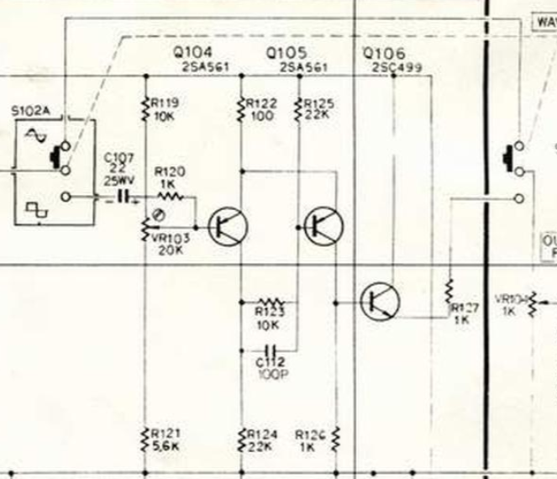
Golfvorming

Slide 16
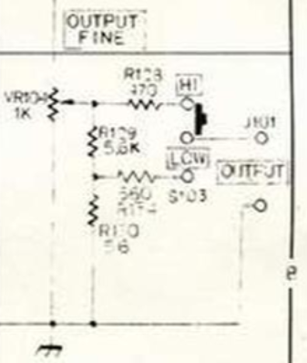
Output circuit
Regelpotmeter
Hi/Lo (Belco niet)
Impedantiewisseling beperkt door serie-R (Belco niet)

Slide 17
3. Test op kwaliteit
Golfvorm
Amplitude
Frequentie

Slide 18
Proefje Golfvorm: De scoop
Sluit Belco aan op scoop kanaal 1
Bekijk sinus en blokgolf: vorm
Amplitude-constantheid
Amplitude regeling
Golfvorm blok

Slide 19
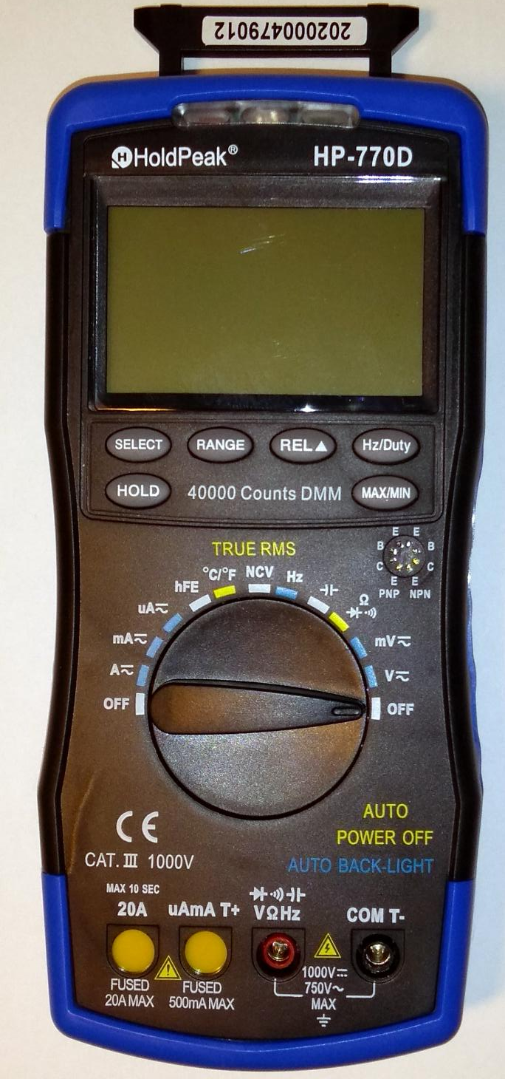
Proefje Frequentie: Multimeter
Sluit Belco aan op multimeter, stand f Of meten met scoop
Frequentie 4 tot 7 % te laag
De Belco is een behoorlijk onnauwkeurig instrument!
Maar toch bruikbaar

Slide 20
4. Gebruik
Vooral LF versterkers controleren
Sluit Belco aan op BX480A (pickup ingang)
Kan hij iets op HF?

Slide 21
Proefje: Hoor je wat?
Sinusgolf
Freq 50 tot 200 Hz
Freq 200 tot 2000Hz
Freq 2 tot 20 kHz
Geeft indicatie van bereik van versterker
En van je oren ook meteen….
Even op blokgolf zetten:
Snerpt door toevoeging boventonen

Slide 22
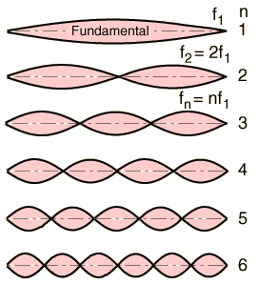
Proefje: De Golfpijp
Is er een resonantie in de kamer merkbaar?
Kamerlengte is halve golf (of veelvoud)
Kamer is 171/f meter lang (of 343/f bij 2e)
Geluidssnelheid is ½ L f (of L f bij 2e)

Slide 23
Proefje: Nauwkeurigheid
Verbind LS uitgang met scope kanaal 2
Vergelijk input met output
Sinusgolf: Clipping?
Blokgolf: punten of schuine bovenkant
Invloed toonregeling op blok

Slide 24
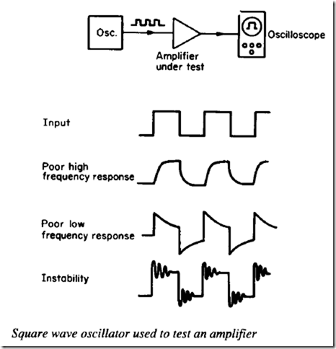
Proefje: Square Wave Test
Blokgolf van 800Hz (of 752) op scope
Hoge tonen: flank
Lage tonen: rand
High te regelen
Fysiologisch

Slide 25
Proefje: op HF de boventonen
Zet Belco op 100kHz
Blokgolf
Luister met MG radio op 500, 1100kHz
Hoever in KG bereik?

Slide 26
5. Conclusies
Leuk speeltje
Soms echt handig
Maar een radio repareren kan ook zonder!

Slide 27
Meenemen / Tonen
Belco MG100
Philips BX480A
Oscilloscoop
Multimeter met Freq
Snoertjes
XR2206
TecSun

